Slide 1

Билет 23. Становление государственного суверенитета

Slide 2
• неудачные экономические реформы • политические разногласия внутри власти • ослабление КПСС • межнациональные конфликты • рост национального самосознания народов СССР • разочарование в идеях коммунизма

Slide 3
Советское государство оказалось в условиях системного кризиса. Это привело к «параду суверенитетов» союзных республик. Суверенитет - это независимость государства во внешней и внутренней политике.

Slide 4
27 июля 1990 была принята Декларация о государственном суверенитете БССР. 25 августа 1991 года Декларация получила статус закона Также был принят Закон об обеспечении политической и экономической самостоятельности БССР

Slide 5
19 сентября 1991 было изменено название государства на «Республика Беларусь» и принята государственная символика: герб «Погоня», бело-красно-белый флаг. 18 октября 1991 был принят закон о гражданстве. Гражданство –это политико-правовая принадлежности человека к государству

Slide 6
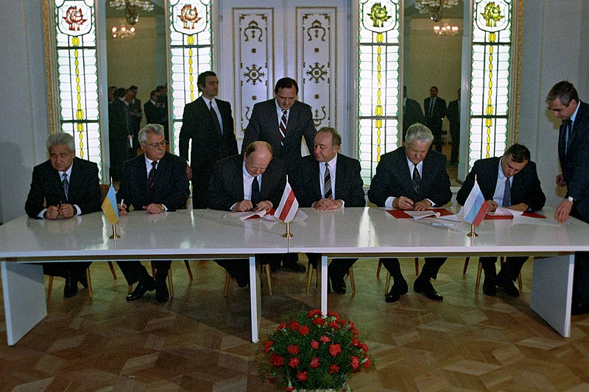
Возникла необходимость пересмотреть отношения между союзными республиками, которые стали суверенными государствами. Так в резиденции Вискули в Беловежской пуще состоялась встреча глав Беларуси, Украины и России.
Подписание Беловежского договора

Slide 7
8 декабря 1991 года было подписано решение о прекращении существования СССР и создании СНГ. Позже к СНГ присоединились и другие союзные республики. Штаб-квартира СНГ находится в Минске.

Slide 8
15 марта 1994 –принята Конституция РБ РБ – государство унитарное демократическое социальное правовое
не содержит в составе федеративных территорий
обеспечивается народовластие и права граждан
созданы условия для социальной справедливости и достойной жизни
верховенство права; обеспечено разделение власти на законодательную, исполнительную и судебную

Slide 9
Была введена должность президента и состоялись президентские выборы. Первым Президентом был избран А.Г.Лукашенко. Лукашенко будет переизбираться на должность президента Республики Беларусь в 2001, 2006, 2010, 2016 и 2020 г.

Slide 10
Для решения важнейших государственных вопросов проводились референдумы. Референдум ― такая форма прямого народовластия, когда граждане могут выразить свою волю.

Slide 11
14 мая 1995 состоялся референдум, на котором было решено: • Придать русскому языку равный статус с белорусским • Установить новую символику (герб, флаг) • Развивать всестороннюю интеграцию с Российской Федерацией • Президент получил право распускать парламент.

Slide 12
Установлены государственные награды: медаль Героя Беларуси, Орден Отечества и Орден Франциска Скорины. Первый герой Беларуси ― лётчик Владимир Карват.

Slide 13
В первой половине 1990-х гг. существовал определенный дисбаланс власти между Верховным Советом и Президентом Республики Беларусь. С целью преодоления противостояния между исполнительной властью (Президентом) и законодательной (Парламентом) – 24 ноября 1996 г. провели Республиканский референдум.

Slide 14
На голосование было вынесено два проекта обновленной Конституции. Первый – предложенный Президентом и расширяющий его полномочия, второй – предложенный парламентом и ликвидирующий должность Президента. Проект президента был поддержан 70,4% проголосовавших. Парламентом стало Национальное собрание, оно состоит из Совета республики и Палаты представителей.

Slide 15
На референдуме также было принято решение о переносе Дня Независимости с 27 июля на 3 июля (День освобождения г. Минска от немецко-фашистских захватчиков). 17 октября 2004 г. был проведен очередной Референдум: Президент мог занимать должность Президента более двух сроков подряд.

Slide 16

В 2022 г. состоялся Референдум Республики Беларусь о внесении изменений в Конституцию. В итоге принята новая редакция Конституции РБ, где было закреплено создание Всебелорусского Народного собрания – высшего представительного органа народовластия. Помимо этого были уточнены и изменены отдельные статьи Конституции.

Slide 17
Таким образом на протяжении 1990-х – начале 2000-х гг. будет сформирована правовая и законодательная основа современного белорусского государства, характеризующаяся сильной президентской властью, народовластием, демократическими принципами управления, верховенством права и закона.

